Slide 1
第二节
数量积 向量积
一、两向量的数量积
二、两向量的向量积

Slide 2











一、两向量的数量积
引例. 设一物体在常力 F 作用下,
沿与力夹角为
的直线移动,
位移为 s ,
则力F 所做的功为
1. 定义
设向量
的夹角为θ ,
称
记作
数量积
(点积) .

Slide 3
















记作
故
2. 性质
为两个非零向量,
则有
⊥

Slide 4














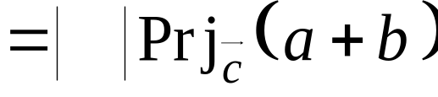






3. 运算律
(1) 交换律
(2) 结合律
(3) 分配律
事实上, 当
时, 显然成立 ;

Slide 5









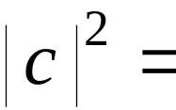




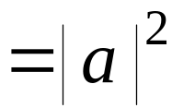
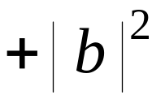



例1. 证明三角形余弦定理
证:
如图 . 设
则

Slide 6
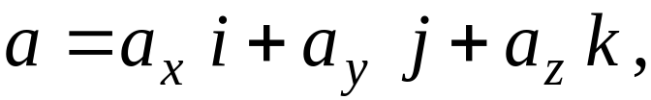
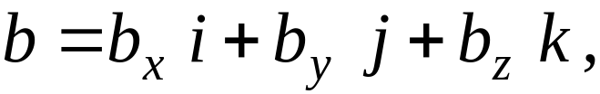
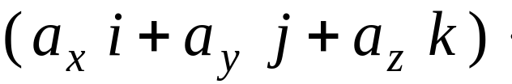
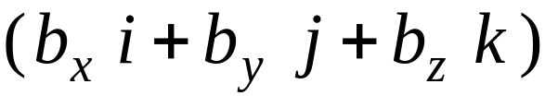





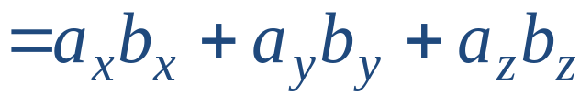

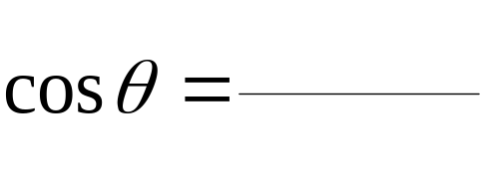
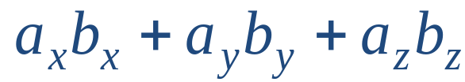


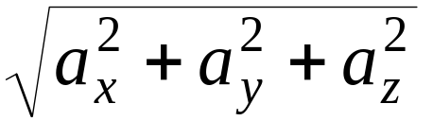
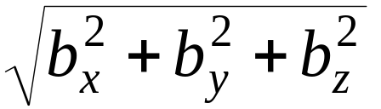
4. 数量积的坐标表示
设
则
两向量的夹角公式
当
为非零向量时,
由于
, 得

Slide 7



















例2. 已知三点
求
∠ AMB .
解:
则
故

Slide 8







例3. 设均匀流速为
的流体流过一个面积为 A 的平
面域 ,
且
与该平面域的单位垂直向量
的夹角为
求单位时间内流过该平面域的流体的质量P (流体密度
为 ρ ) .
解:
为单位向量
单位时间内流过的体积

Slide 9
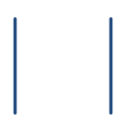




















二、两向量的向量积
引例. 设O 为杠杆L 的支点 ,
有一个与杠杆夹角为
的力 F 作用在杠杆的 P点上 ,
则力 F 作用在杠杆上的力
矩是一个向量 M :
符合右手规则

Slide 10












1. 定义
定义
方向 :
⊥
⊥
且符合右手规则
向量
模 :
称
向量积 ,
记作
(叉积)
(叉积) 仍是向量
引例中的力矩
几何意义: 右图三角形面积
S＝

Slide 11














2. 性质
为非零向量, 则
∥
证明:
∥
3. 运算律
(2) 分配律
(3) 结合律

Slide 12
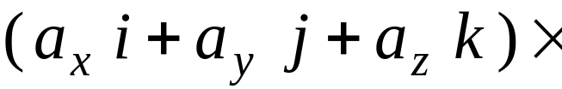




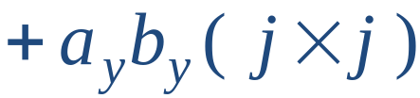




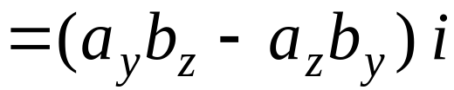


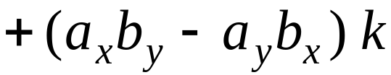

4. 向量积的坐标表示式
设
则

Slide 13
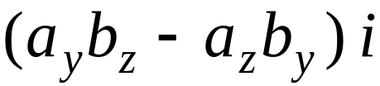
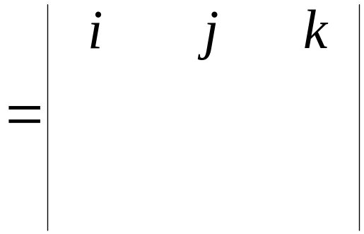
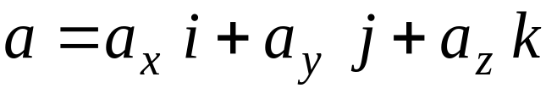



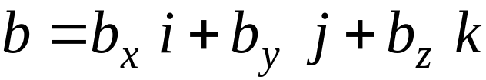




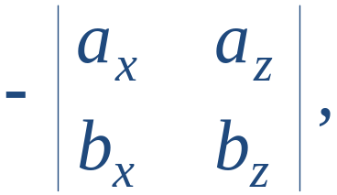

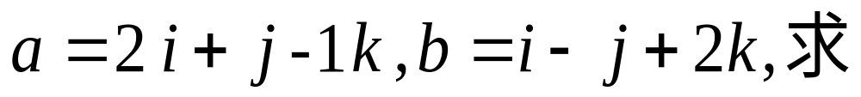
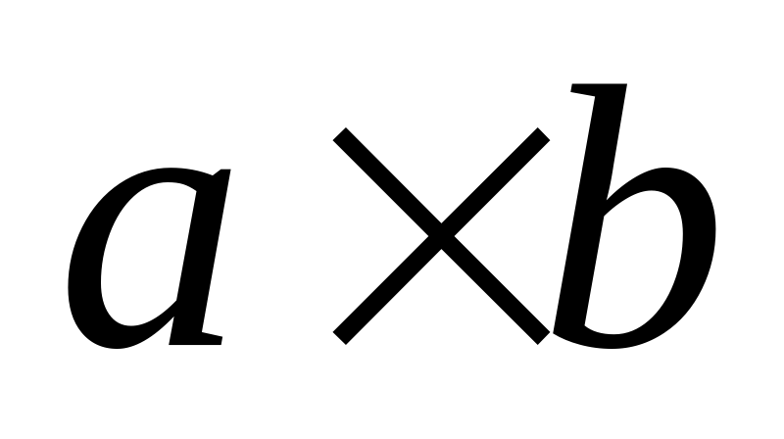
向量积的行列式计算法

Slide 14

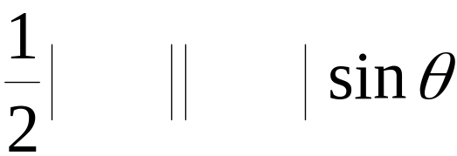
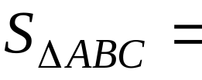





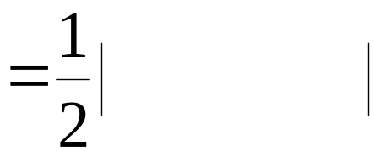

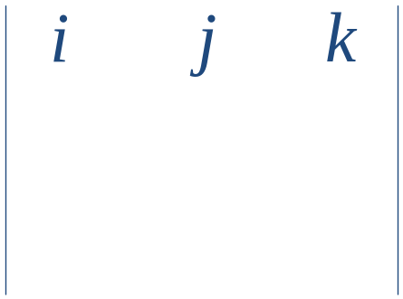

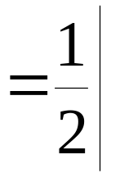
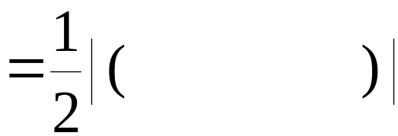





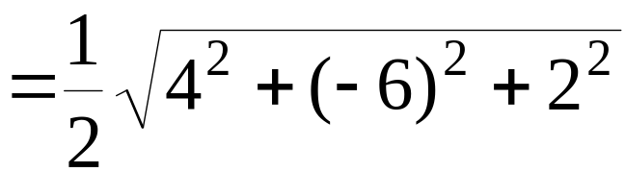

例4. 已知三点
求三
角形 ABC 的面积
解: 如图所示,

Slide 15
作业
P23 1 , 3, 6, 9, 10

